Slide 1



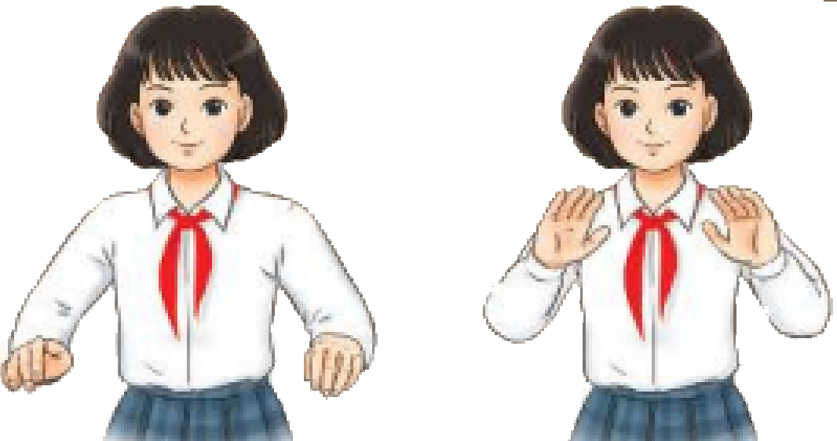
TIẾT 16
VẬN DỤNG- SÁNG TẠO

Slide 2


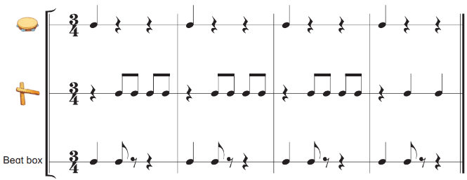

1.Hoà tấu nhạc cụ tự chọn kết hợp Beat box:
Luyện tập

Slide 3
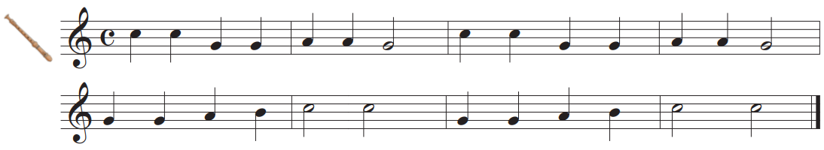
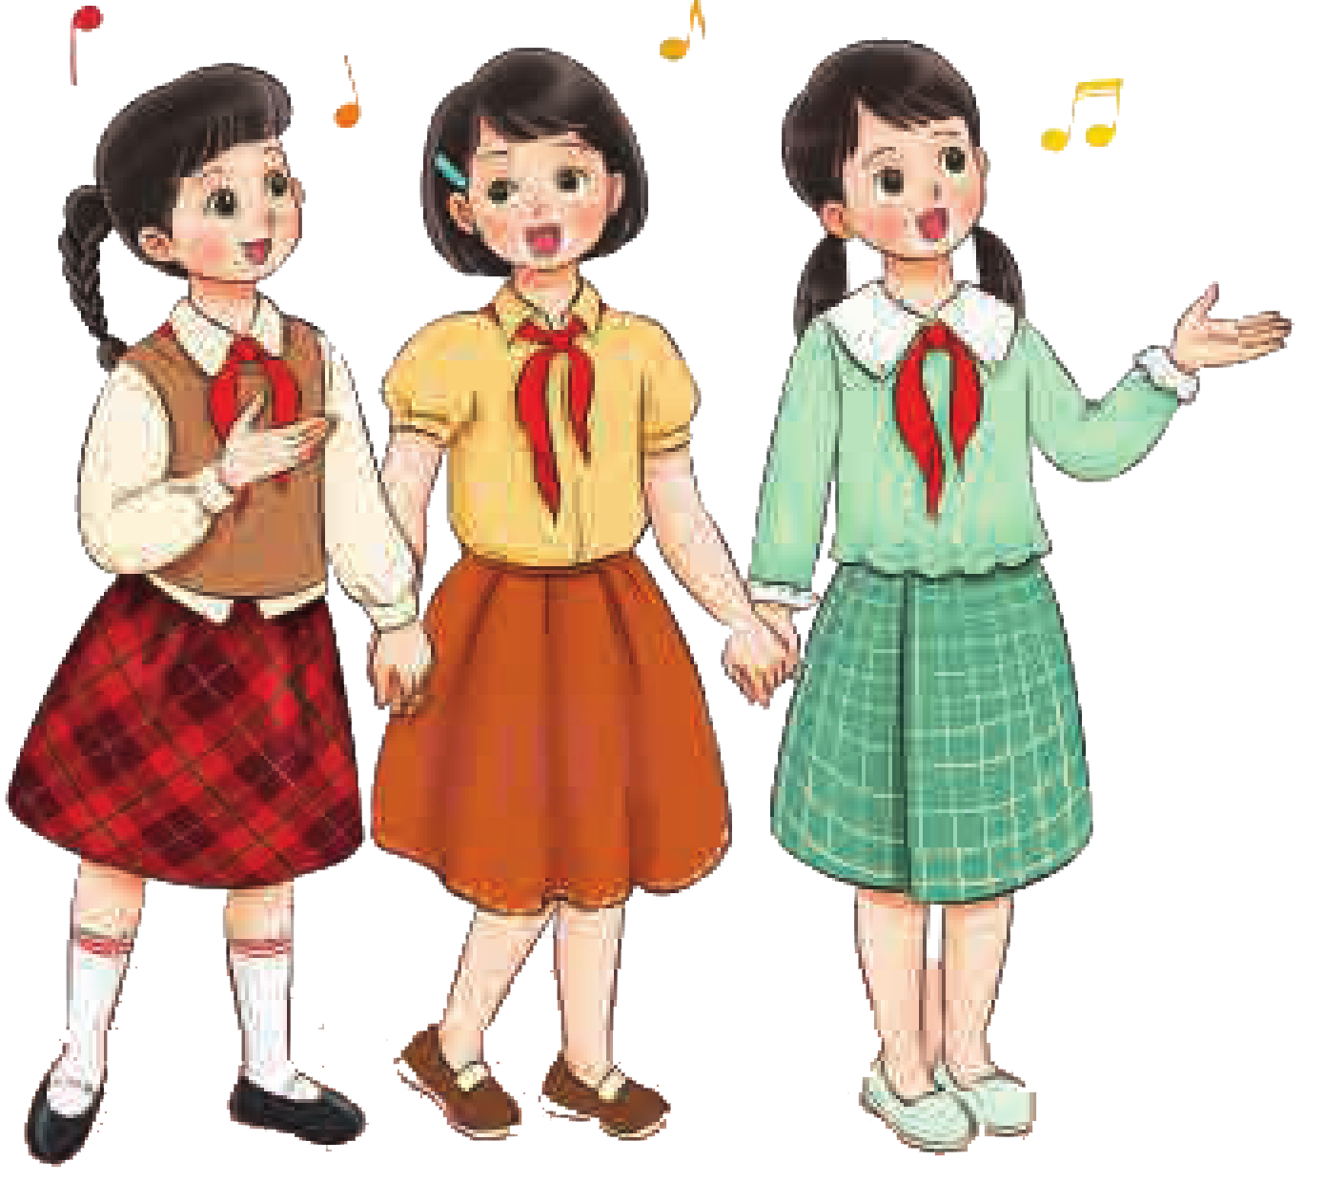
2. Lựa chọn một trong hai nhạc cụ để thể hiện
a) Biểu diễn Ri-coóc-đơ trích đoạn bài Đàn gà con (nhạc Pháp).

Slide 4

b) Biểu diễn kèn phím trích đoạn bài Noel đầu tiên (nhạc nước ngoài)

Slide 5
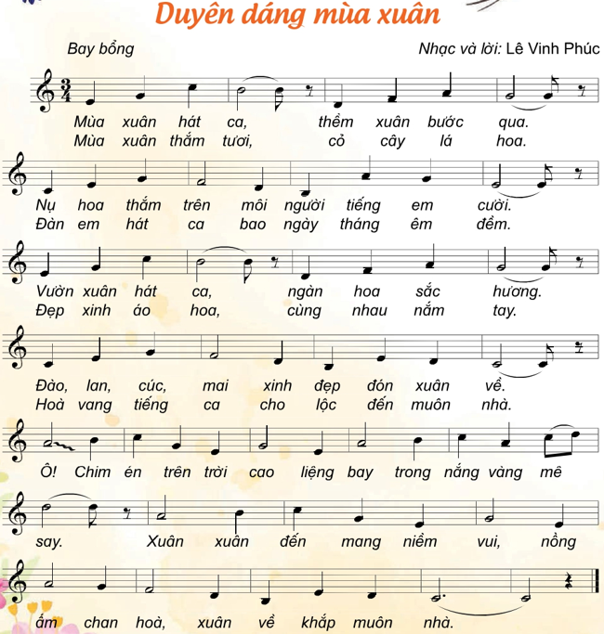
3. Viết lời giới thiệu và biểu diễn bài hát Duyên dáng mùa xuân theo ý tường sang tạo của nhóm hoặc cá nhân

Slide 6

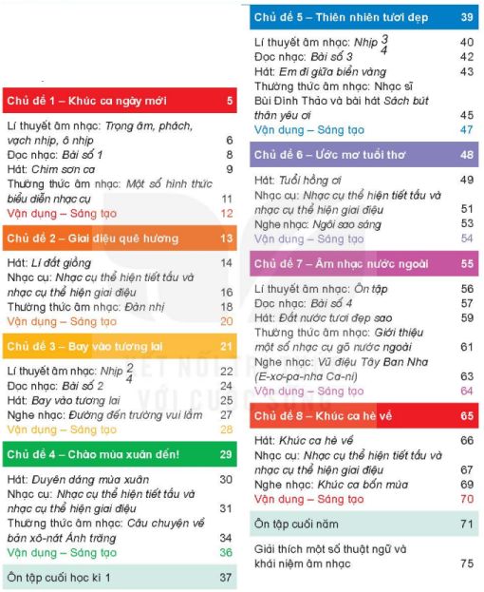
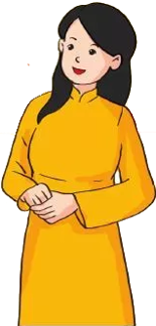
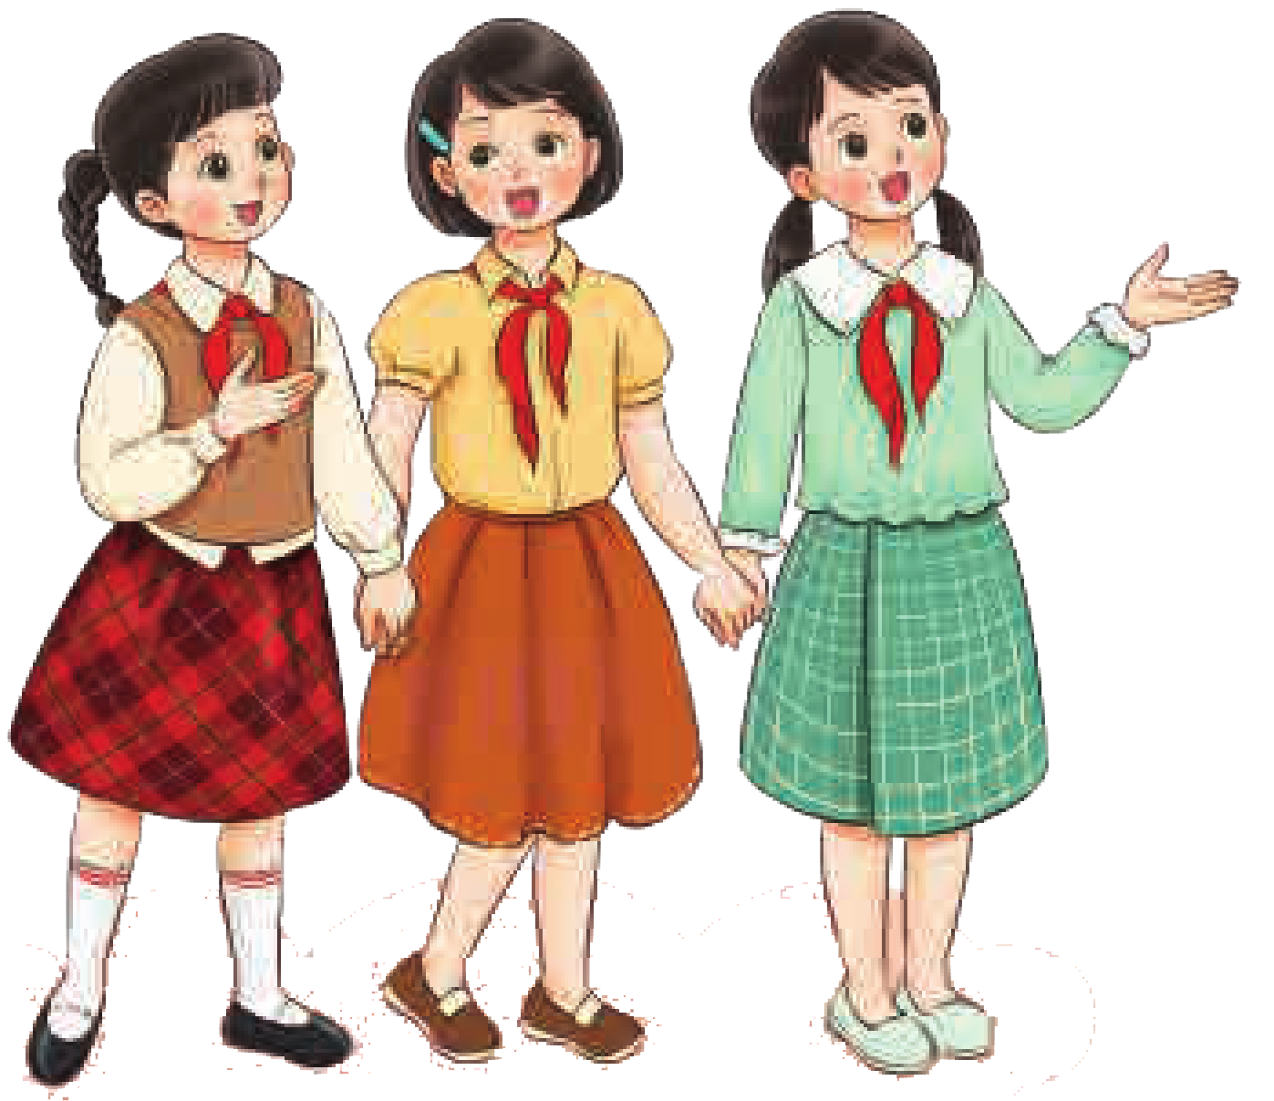
GIÁO DỤC, CỦNG CỐ DẶN DÒ

Slide 7



Chúc quý thầy cô mạnh khỏe
Các em học sinh chăm ngoan học giỏi

